Slide 1
Ứng Dụng Phát Nhạc Trực Tuyến và Tích họp pLSA
Our Music Playlists
Search
Home
Library

Slide 2
Mục tiêu: Hỗ trợ người dùng khám phá bài hát mới phù hợp với sở thích cá nhân. Ưu điểm: Dữ liệu âm nhạc dễ thu thập và trực quan hơn so với các lĩnh vực khác. Cá nhân hóa trải nghiệm, giúp nâng cao thời gian sử dụng dịch vụ. Ứng dụng: Các nền tảng nghe nhạc trực tuyến.
Lý do chọn đề tài
Search
Home
Library

Slide 3
Table of contents
01
02
03
04
Web & UI
Giới thiệu pLSA
3:15min
3:15min
Model
&
Kết quả
Kết Luận
3:15min
3:15min

Slide 4
01
Giới thiệu pLSA
Our Music Playlists
Search
Home
Library

Slide 5
Giới Thiệu
Phân tích ngữ nghĩa tiềm ẩn xác suất (pLSA)
pLSA là một phương pháp phân tích văn bản dựa trên xác suất thống kê. Được sử dụng để phát hiện các chủ đề tiềm ẩn trong tập hợp văn bản (topic modeling). Được đề xuất bởi Thomas Hofmann vào năm 1999.

Slide 6
Mục Tiêu của pLSA
Mô hình hóa các mối quan hệ giữa tài liệu và từ vựng bằng các biến ẩn (latent variables). Tìm ra các chủ đề tiềm ẩn dựa trên các từ xuất hiện trong tập hợp văn bản.
1. Phân loại văn bản
- Phân loại văn bản dựa trên chủ đề tiềm ẩn.
2. Phân tích chủ đề
- Xác định các chủ đề chính trong tập hợp văn bản.
3. Truy xuất thông tin
- Tìm kiếm thông tin dựa trên chủ đề tiềm ẩn.

Slide 7
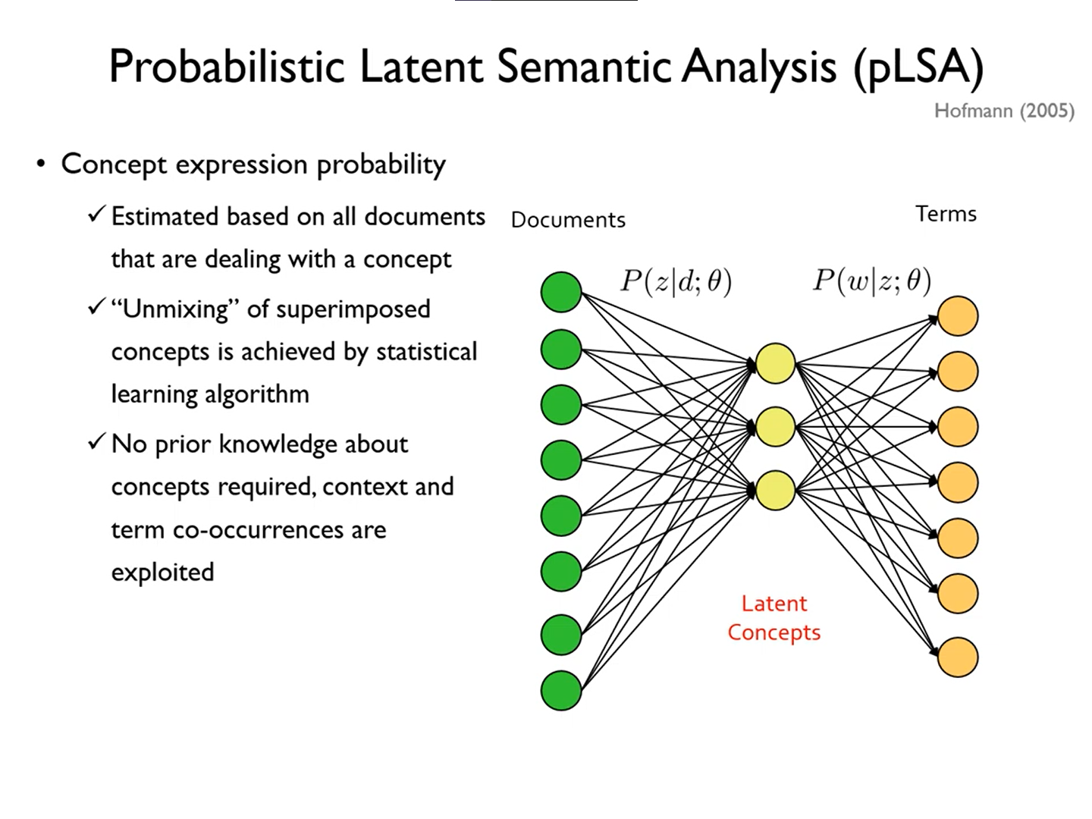
Các biến số
d – Documents
w – Words
z – Topics
P(d|z) – Xác suất rằng một tài liệu liên quan đến một chủ đề cụ thể
P(w|z) – Xác suất rằng một từ thuộc về một chủ đề cụ thể
P(z) – Xác suất xuất hiện của Topic
Mục tiêu của pLSA là tìm ra các chủ đề tiềm ẩn này và các xác suất liên kết của các đường (P(d|z) và P(w|z)) để mô tả mối quan hệ giữa tài liệu và từ vựng dựa trên các chủ đề.

Slide 8
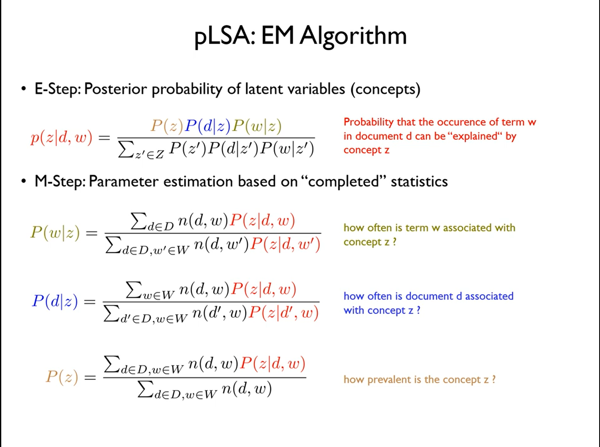
Thuật Toán EM
Thuật toán EM là một phương pháp thống kê dùng để tìm ước lượng tham số trong các mô hình có biến ẩn (latent variables) hoặc dữ liệu bị thiếu (missing data).
E-Step (Expectation):
Ta cần tính P(z|d,w) – xác suất của topic liên quan dựa trên doc và word. Sử dụng 3 xác suất P(w|z), P(d|z), P(z)
M-Step (Maximization):
Sau khi có P(z|d,w) từ bước E, chúng ta sử dụng nó để cập nhật các tham số của mô hình, tức là P(w|z), P(d|z), và P(z).

Slide 9
02
Web & UI
Our Music Playlists
Search
Home
Library

Slide 10
Giao diện
Trang chủ
Trang Chi Tiết Album
Trang Danh sách nhạc yêu thích
Trang xem Lời nhạc
Trang Đăng nhập/Đăng ký
Chức Năng
Đăng nhập / Đăng ký
Tạo danh sách nhạc
Thích bài hát và tạo danh sách thích
Chức năng nghe nhạc đơn giản

Slide 11
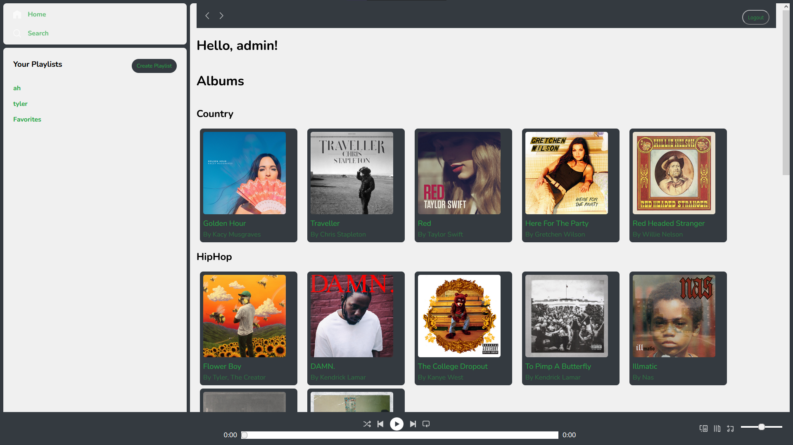
Trang Chủ

Slide 12
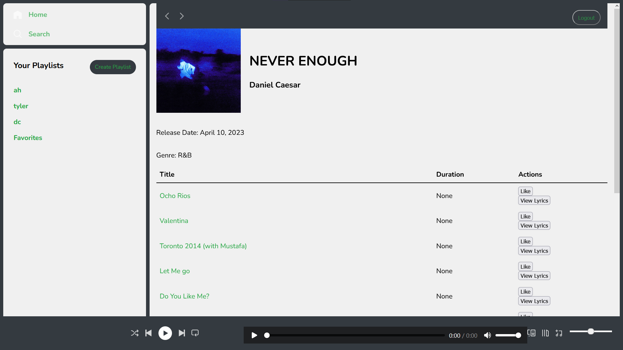
Chi tiết Album

Slide 13
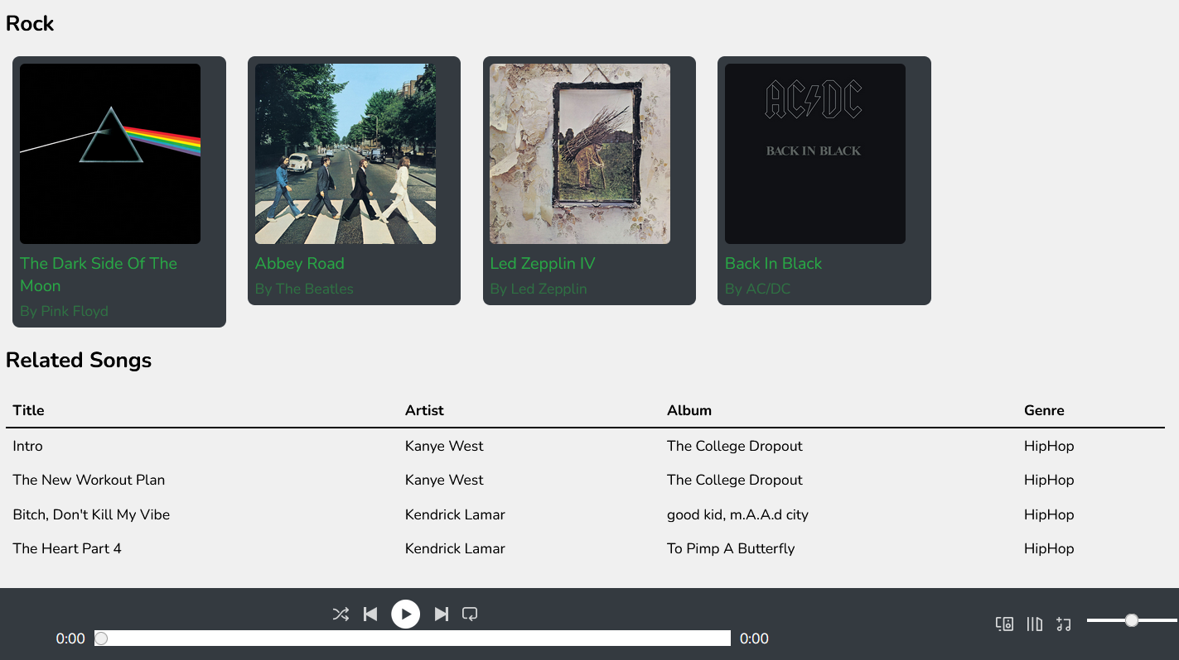
Phần Recommend

Slide 14
03
Model & Kết quả
Our Music Playlists
Search
Home
Library

Slide 15
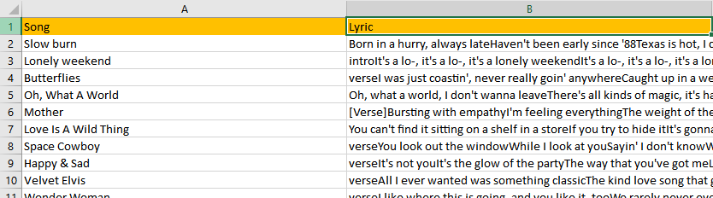
Dataset
Dataset gồm 322 bài hát và lời nhạc của chúng, được chia theo 5 thể loại nhạc
- Rock, HipHop, R&B, Country, Pop.
Xử lý dữ liệu bằng tokenizer và stemming

Slide 16
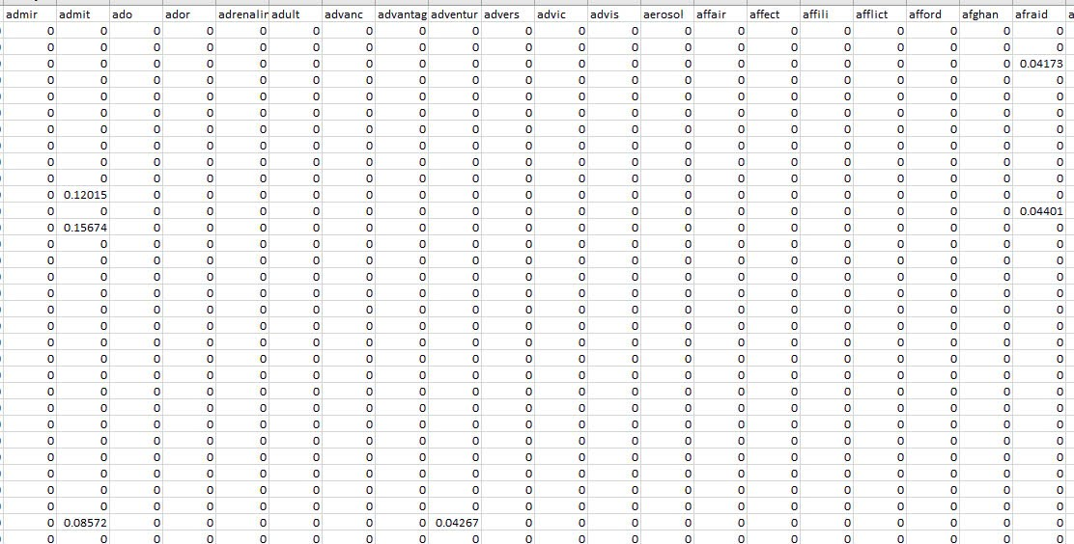
Dataset
Kết quả xử lý là ma trận TF-IDF (322, 3017) là 322 bài hát với 3017 từ duy nhất
là ma trận TF-IDF : biểu diễn số học của văn bản , thể hiện mức độ quan trọng của từ trong dự liệu
TF : tần suất xuất hiện của 1 từ trong tài liệu
IDF : mức độ quan trọng của từ đó dựa trên số lượng tài liệu chứa từ đó trọng toàn bộ tập dữ liệu
Giúp hiểu nội dung văn bản tốt hơn , chọn lọc các từ quan trọng

Slide 17
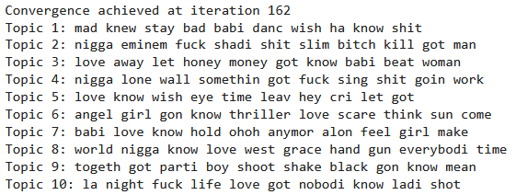
Kết Quả Model
Sau iteration 162, model đã hội tụ và đạt trạng thái tối ưu với 10 chủ đề được trích xuất từ các bài hát, mô tả bằng những từ quan trọng:
Chủ đề 1: Cảm xúc mạnh, từ như "mad," "dance," đại diện cho sự nổi loạn, căng thẳng.
Chủ đề 2: Từ tục tĩu liên quan đến rap/hip-hop, đặc biệt là phong cách của Eminem.
Chủ đề 3: Tình yêu, mối quan hệ với các từ như "love," "honey."
Chủ đề 4: Từ tục tĩu phản ánh cuộc sống và thách thức trong hip-hop.
Chủ đề 5: Tình cảm và sự mất mát với các từ như "love," "cry."

Slide 18
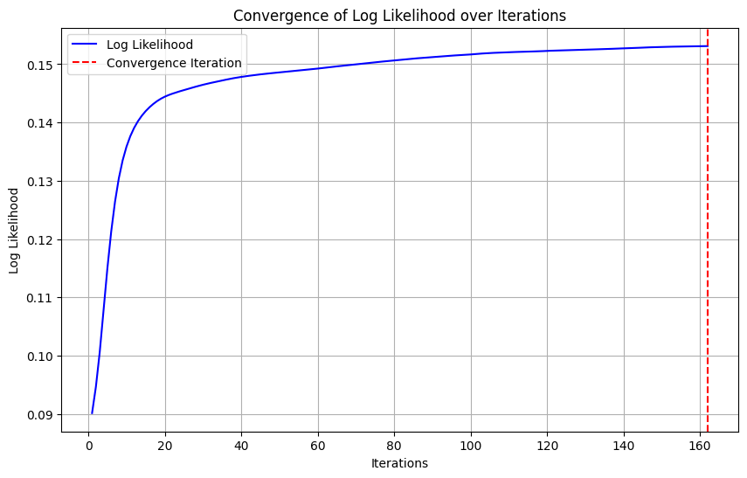
Kết Quả Model
Likelihood ở đây đo mức độ phù hợp của mô hình với dữ liệu quan sát, biểu thị khả năng dữ liệu xảy ra với các tham số hiện tại. Qua biểu đồ:
Giai đoạn đầu (0-20 lần lặp): Giá trị likelihood tăng nhanh, cho thấy mô hình bắt đầu học từ dữ liệu.
Giai đoạn giữa (20-60 lần lặp): Tốc độ cải thiện chậm lại, mô hình tiếp tục điều chỉnh để phù hợp hơn.
Giai đoạn cuối (60-162 lần lặp): Likelihood tăng chậm và gần như ổn định sau lần lặp 150, biểu thị mô hình hội tụ.

Slide 19
04
Kết Luận
Our Music Playlists
Search
Home
Library

Slide 20
Ưu Điểm
Cá nhân hóa trải nghiệm: pLSA phân tích sở thích âm nhạc của người dùng, đề xuất bài hát và thể loại phù hợp.
Khám phá bài hát mới: Gợi ý bài hát mới dựa trên các chủ đề tiềm ẩn mà người dùng chưa nghe.
Chức năng nghe nhạc đơn giản: Người dung có thể chọn một bài hát để chơi

Slide 21
Nhược Điểm
Dataset nhỏ: Có thể tìm tìm được nhiều chủ đề hoặc các chủ đề đặt biệt hơn
Thiếu cá nhân hóa sâu: Chưa phân tích ngữ cảnh hay cảm xúc, dẫn đến đề xuất không hoàn toàn phù hợp.
Thiếu chức năng và Giao diện chưa hoàn thành: Vì thời gian ít nên phần lớn việc tập trung vào các phần cốt lõi

Slide 22

Thank You
For Listening

